Slide 1

Conclusão das funcionalidades em desenvolvimento
Docente: Rezembrim de Paula Soares
Discentes: Ian Guilherme Duarte da Silva - 20232014050004
Jordan Júlio Francelino da Silva - 20241014050014
Pedro Jordan Cassiano Costa - 20221014050034
Tamires Angélica da Silva Bezerra - 20221014050033

Slide 2
Sumário:
Abstração do banco de dados
Andamento do banco de dados
Andamento do dashboard
Andamento do proxy reverso
Estruturação do docker-compose.yml
Demandas
Conclusões

Slide 3
Modelo banco de dados:
models.png (652×1122)

Slide 4
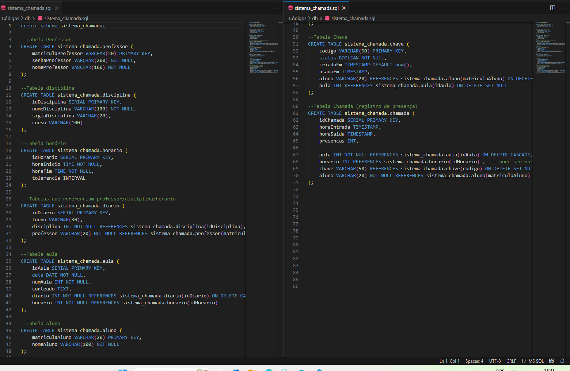
Andamento do Banco de Dados:

Slide 5
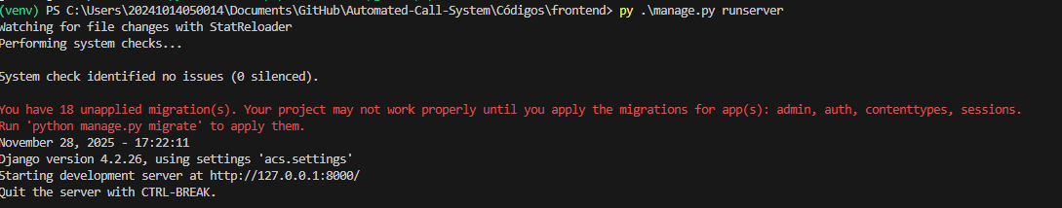
Andamento do Dashboard:

Slide 6
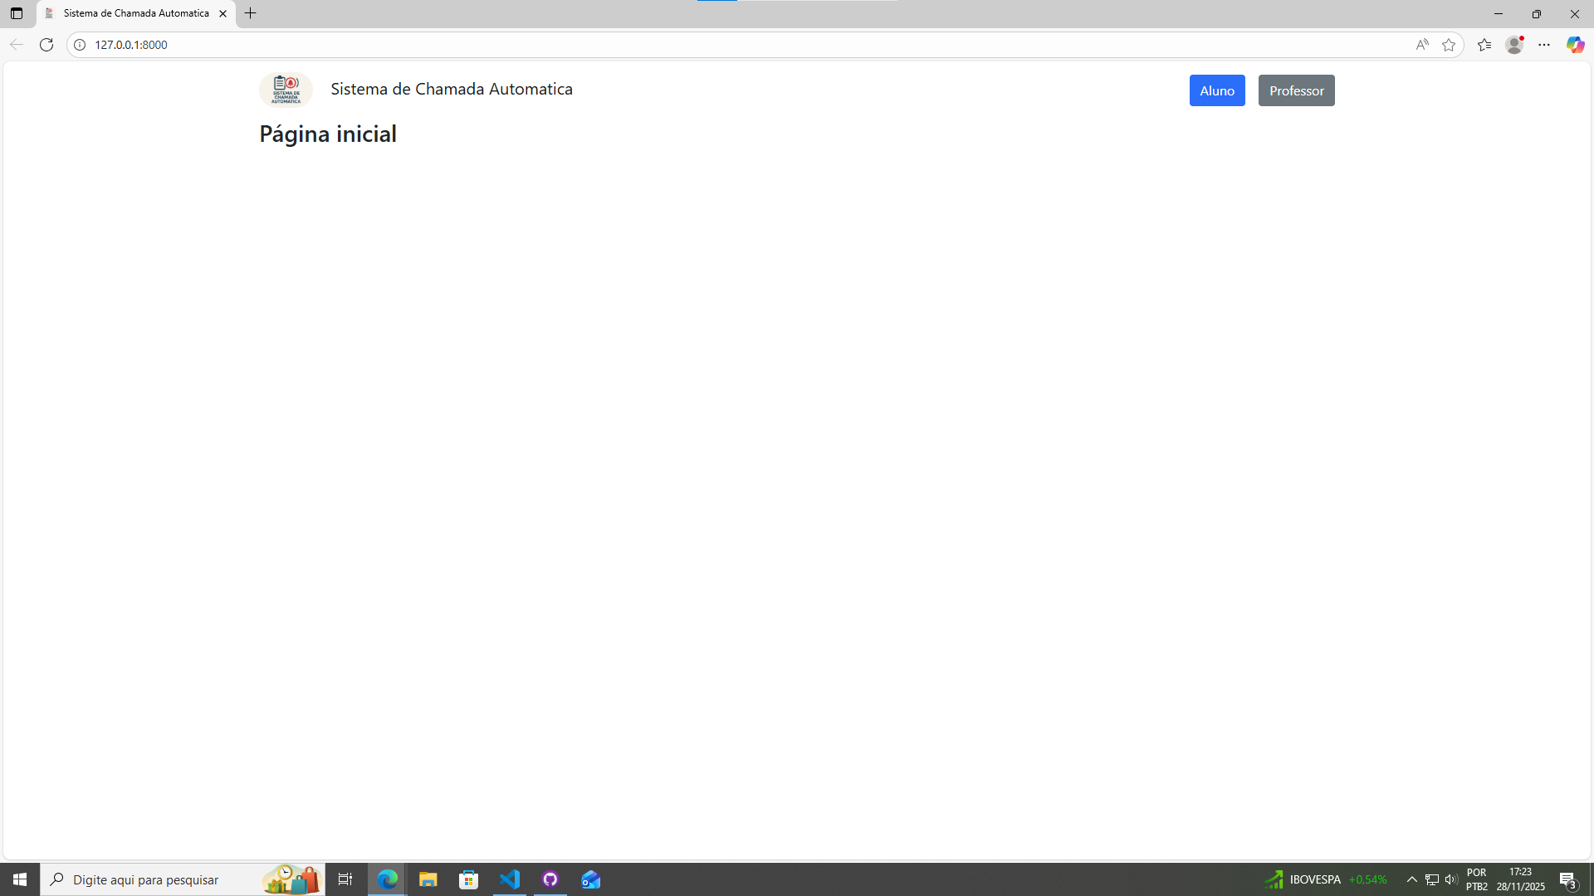
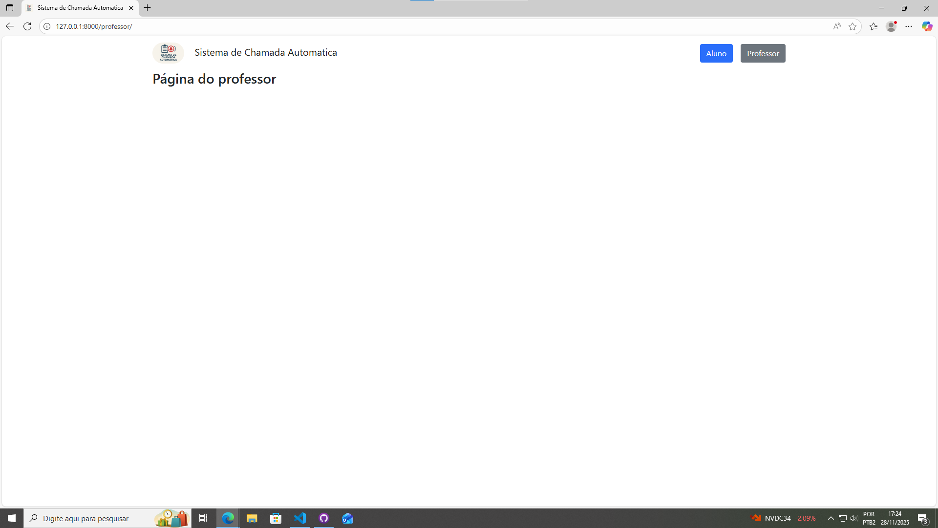
Andamento do Dashboard:

Slide 7
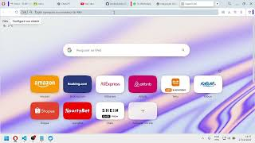
Andamento do proxy reverso:

Slide 8
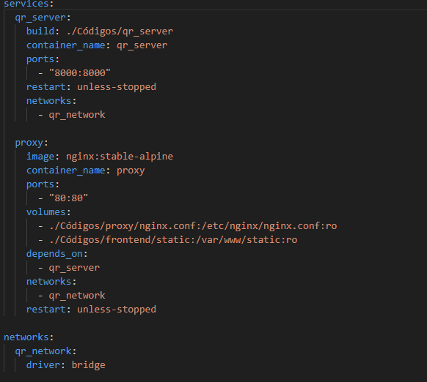
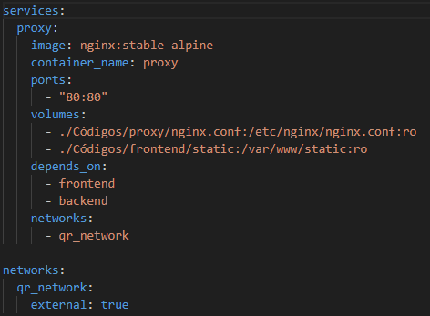
Estruturação do docker-compose.yml:
docker-compose.yml - microsserviços
docker-compose.yml - Proxy

Slide 9
Demandas:
Iniciar o formulário para alimentar o banco de dados;
Realização de testes para o banco de dados
Organizar o docker-compose.yml para os demais serviços (banco de dados e django)
Organizar o dockerfile para o banco de dados;
Organizar o dockerfile para o frontend django;
Integrar a geração dos qrs dentro do dashboard.

Slide 10
Conclusões:
Criação das páginas para aluno e professor no django. ✅
Criação do modelo final para o banco de dados (tabelas)✅
Realização do banco de dados ✅
Realização do proxy reverso (nginx) ✅
Funcionamento bem sucedido do proxy nginx ✅

